Slide 1
1、一个基带传输系统的传递函数表示如下图所示，发送端采用4PAM调制， 请回答：
(1) 信源信息速率分别为16Kbps和20Kbps时，该系统是否具有码间串扰？请说明原因。
(2)对于 (1) 中的情况，重新设计系统，在不改变系统带宽的条件下使得传递函数变为升余弦滚将函数，为了满足无码间串扰的要求，升余弦滚降系数各自应为多少？
无ISI的频域条件为：
1) 采用4PAM调制，即每符号周期传输2bits信息。当信源信息速率为16Kbps时， ，所以如下图：

Slide 2
无ISI的频域条件为：
此时满足无ISI的频域条件：
2) 当信源信息速率为20Kbps时， ，所以如下图：
此时不满足无ISI的频域条件，有码间串扰。

Slide 3
（2）由图知，系统带宽为 ，且满足 ，所以：
当信源信息速率为16Kbps时， ，升余弦滚降系数 。
当信源信息速率为20Kbps时， ，升余弦滚降系数 。

Slide 4
2、一个基带传输系统的传输特性是升余弦滚降函数，滚降系数为0.5，频率响应带宽为
18kHz，系统无码间串扰，试回答下列问题：
(1)若采用4PAM，信息传输速率是多少？
(2)若信息传输速率要求达到96kbps，应采用几阶PAM调制？
(3)若采用8PAM，为达到(2)中的传输速率，升余弦滚降系数最大为多少？
(1)已知 ，且 ，所以 。
若采用4PAM，则信息传输速率为：
(2)已知 ，且信息传输速率96kbps，即每符号周期传递4bits信息，
应采用 调制。
(3)已知信息传输速率96kbps，8PAM，即每符号周期传递3bits信息，则

Slide 5
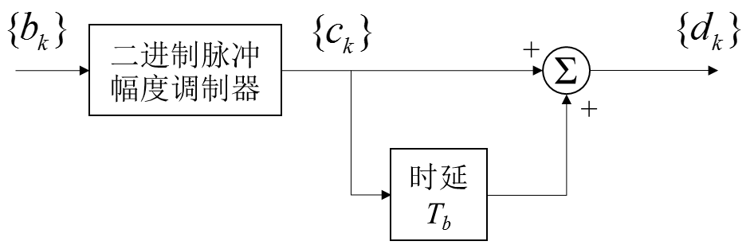
3、设一部分响应数字基带传输系统发送端局部方框图如下图所示，其中：
(1)若比特序列 ，写出图中 的输出结果(设初始状态：b₋₁=1)
(2)为了克服差错传播现象，请为该系统设计预编码方案，给出实现框图；
(3)若输入信息比特 ，经过（2）中的预编码器，输出为 ，请给出
的结果。
(4)设计接收端接收到 后恢复比特信息 的译码方法。
(1)

Slide 6
(2)若输入为 ，经过预编码的输出为 ，预编码方案为
时延
(3)
(4)

Slide 7
4、设数字基带传输系统的发送端如下图所示，其中
：
预编码器：
2PAM调制器：
相关编码器：
(1)若比特序列 ，写出图中 的输出结果。
(2)设计接收端接收到 后恢复比特信息 的译码方法。
(1)
(2)

Slide 8
5、设计一个三抽头的迫零均衡器。已知基带发送滤波器和传输信道构成的等效信道的冲击响应为X（t），其在在各抽样点的值依次为X₋₂=0、X₋₁=0.2、X₀=1、X₊₁=-0.3、X₊₂=0.1，其余均为零。
：
(1)求三个抽头的最佳系数；
(2)均衡后，造成码间串扰的最大采样值幅度为多少？
(3)所有造成码间串扰的采样幅值之和为多少？
(1)已知均衡器满足： ，其中 为最佳系数。
将各抽样点的值代入得：
(2)采样值幅度由 得到：
所以，造成码间串扰得采样值为：
最大幅度为 ， 幅度之和为：
其余

Slide 9
6、设发送比特为{101101}，画出以下带通调制方式下的时域波形
(1) BPSK调制，符号率为1Mbps，载波频率
(2) 2DPSK调制，符号率为1Mbps，载波频率
(3) 2FSK调制，符号率为1Mbps，载波频率
(4)请定性比较上述三种调制方式在加性高斯白噪声信道中的带宽和误比特率性能
（BPSK采用相干解调，2DPSK，2FSK采用非相干解调）
对于BPSK和2DPSK符号率为1Mbps，载波频率 ，每个符号画两个周期；对于2DPSK，差分编码后的比特为 {110110}，时域波形方法和BPSK一样。。
对于2FSK，符号1画两个周期，符号0画3个周期。（蓝色线表示符号‘1’；绿色线表示符号‘0’）

Slide 10
6、设发送比特为{101101}，画出以下带通调制方式下的时域波形
(1) BPSK调制，符号率为1Mbps，载波频率
(2) 2DPSK调制，符号率为1Mbps，载波频率
(3) 2FSK调制，符号率为1Mbps，载波频率
(4)请定性比较上述三种调制方式在加性高斯白噪声信道中的带宽和误比特率性能
（BPSK采用相干解调，2DPSK，2FSK采用非相干解调）
对于BPSK和2DPSK符号率为1Mbps，载波频率 ，每个符号画两个周期；对于2DPSK，差分编码后的比特为 {110110}，时域波形方法和BPSK一样。。
对于2FSK，符号1画两个周期，符号0画3个周期。

Slide 11
6、设发送比特为{101101}，画出以下带通调制方式下的时域波形
(1) BPSK调制，符号率为1Mbps，载波频率
(2) 2DPSK调制，符号率为1Mbps，载波频率
(3) 2FSK调制，符号率为1Mbps，载波频率
(4)请定性比较上述三种调制方式在加性高斯白噪声信道中的带宽和误比特率性能
（BPSK采用相干解调，2DPSK，2FSK采用非相干解调）
BPSK: 符号率 ，带宽为 。误比特率为
2DPSK: 符号率 ，带宽为 。误比特率为
2FSK: 符号率 ，带宽为 。误比特率为
在相同的 的情况下，误比特率性能

Slide 12
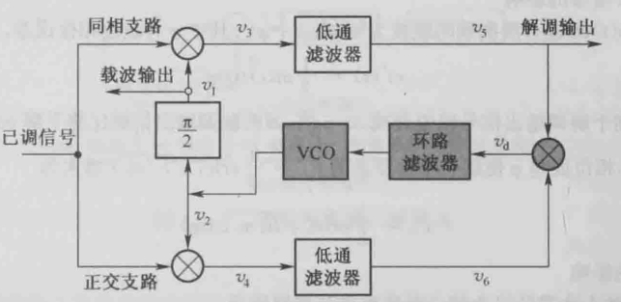
7、BPSK调制接收机采用相干解调，利用科斯塔斯环实现载波相位同步，
(1)画出载波相位同步实现框图
(2若本地恢复的载波相位存在估计误差，设相位估计误差 ，试定量分析该误差对误码率性能的影响。
(3)若用平方环实现载波相位同步，重新回答（1）和（2）。
（1）Costas环：
设已调信号为： ，载波为：
则解调输出为： ，所以相位误差使得解调输出信号幅度衰减 倍。
因此，对于BPSK信号，信号误差使得误码率由
变为 。

Slide 13
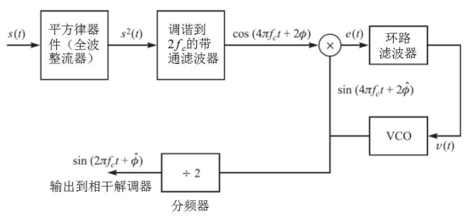
7、BPSK调制接收机采用相干解调，利用科斯塔斯环实现载波相位同步，
(1)出载波相位同步实现框图
(2若本地恢复的载波相位存在估计误差，设相位估计误差 ，试定量分析该误差对误码率性能的影响。
(3)若用平方环实现载波相位同步，重新回答（1）和（2）。
（2）平方环：
对于BPSK信号，信号误差使得误码率由
变为 。

Slide 14
8、下图是一种8元幅度相位键控调制的星座图，其中各星座点与最相邻星座点的欧式距离相同，请回答下列问题：
(1)若星座点A的坐标为(-1,0)，星座点B的坐标为(1,0)，求其它6个星座点的坐标；
(2)求该调制下符号的峰值发送能量与平均发送能量之比；
(3)若8PSK调制的相邻星座点间距离与该调制的相邻星座点间距离相等，则两种调制的发送符号平均能量之比为多少？在相同信道噪声环境下，高信噪比下符号检测错误仅由相邻星座点间的错判引起，等每个星座点概率发送。采用相干解调哪种调制的误符号率更低？请说明理由
（1）AB间距离为2，所以 ，其他6个星座点坐标分别为：

Slide 15
(2)求该调制下符号的峰值发送能量与平均发送能量之比；
(3)若8PSK调制的相邻星座点间距离与该调制的相邻星座点间距离相等，则两种调制的发送符号平均能量之比为多少？在相同信道噪声环境下，高信噪比下符号检测错误仅由相邻星座点间的错判引起，等每个星座点概率发送。采用相干解调哪种调制的误符号率更低？请说明理由
（2）峰值发送能量为：
平均发送能量为：
（3）设8PSK星座点组成的圆的半径为：
8PSK平均能量：
平均能量之比：

Slide 16
(3)若8PSK调制的相邻星座点间距离与该调制的相邻星座点间距离相等，则两种调制的发送符号平均能量之比为多少？在相同信道噪声环境下，高信噪比下符号检测错误仅由相邻星座点间的错判引起，等每个星座点概率发送。采用相干解调哪种调制的误符号率更低？请说明理由
高信噪比下符号检测错误仅由相邻星座点间的错判引起，星座点间距离相等，且等概率发送。
8元幅度相位键控调制的误符号率：
有2个相邻星座点的：4个；有4个相邻星座点的：2个；有5个相邻星座点的：2个。
8PSK误符号率：
有2个相邻星座点的：8个。
所以8PSK误符号率低。

Slide 17
差错控制编码
线性分组码
校验矩阵和生成矩阵的转化关系。
循环码
利用生成多项式取余的方法得到生成矩阵。
利用生成多项式直接求出相应1bit错误对应的错误图样，然后进行修正。
自由距离 ：非零码字的最小码重。
卷积码
状态图，树状图，网格图。
注意:编码器
Viterbi译码流程：加，比，选。

